Slide 1
Salesians-Cooperators
現時代的

Slide 2
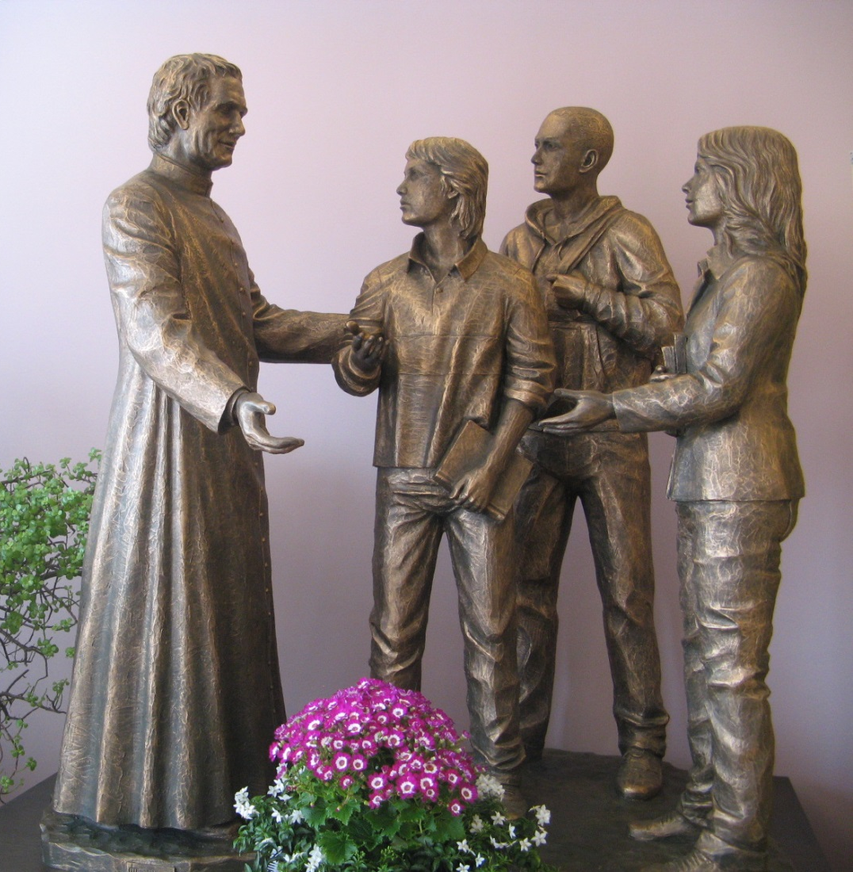
慈幼會士
:
年青人的漁夫

Slide 3

慈幼大家庭：
“像漁網的繩索”

Slide 4
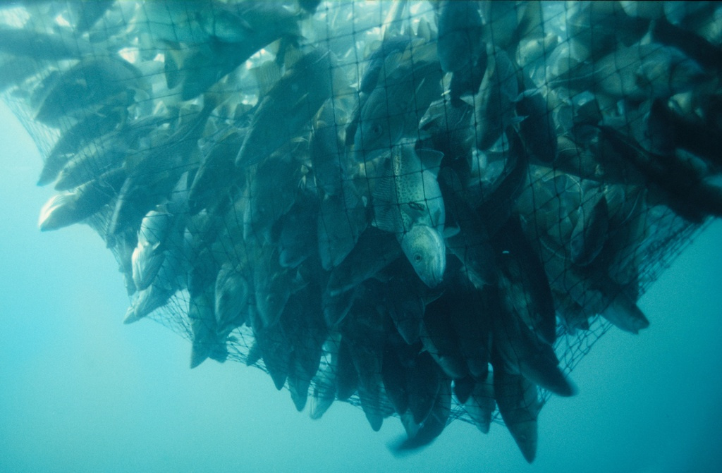
我們共同的使命:
“向深處撒網”

Slide 5
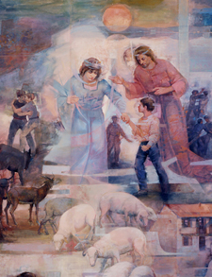
活出耶穌和瑪利亞對青年的期望:
良好基督徒及正直公民

Slide 6
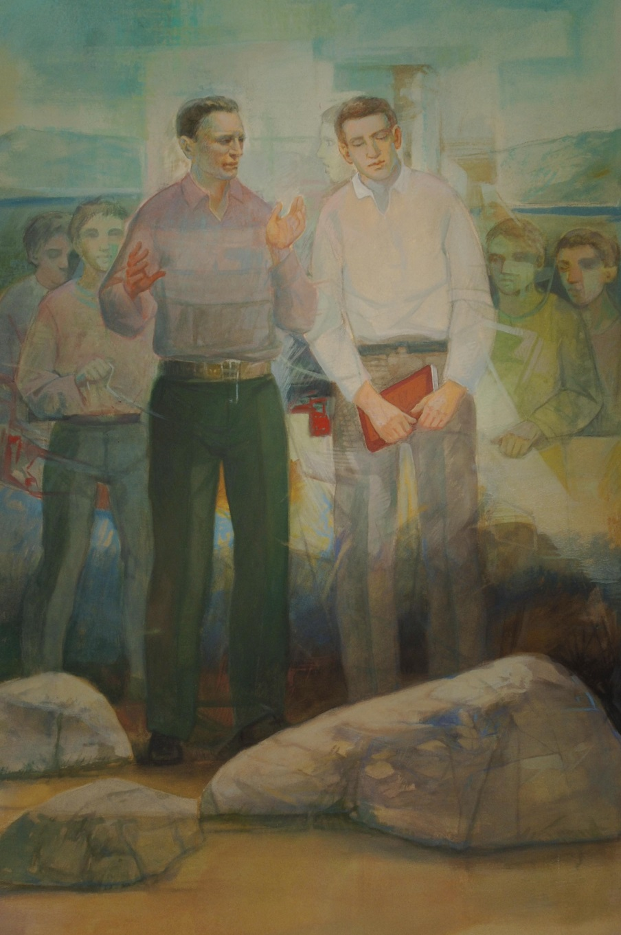
協進慈幼會士:
你們不單只是慈幼會士,

Slide 7
你們的聖召便是：慈幼會士 及
協進者

Slide 8
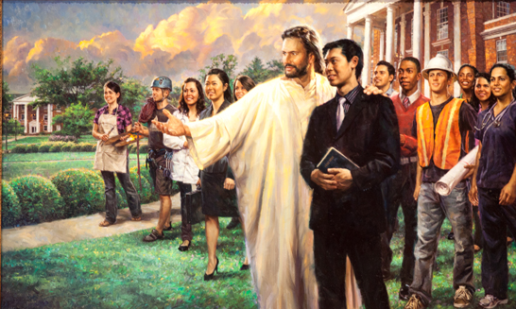
協進慈幼會士:
在俗的慈幼會士

Slide 9

沒有你們：SDB及 FMA不能滿全他/她們的使命.

Slide 10
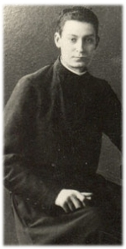
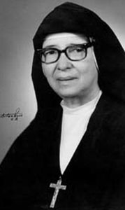
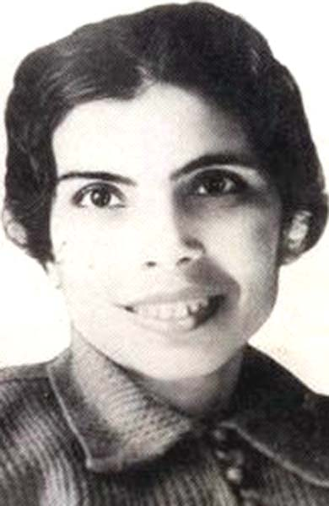

我們都是鮑思高神父的使命的嫡傳繼承人。.

Slide 11

我們是在同一條船上.

Slide 12


分享同一目標及計劃。

Slide 13
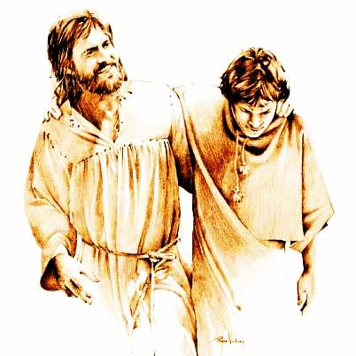
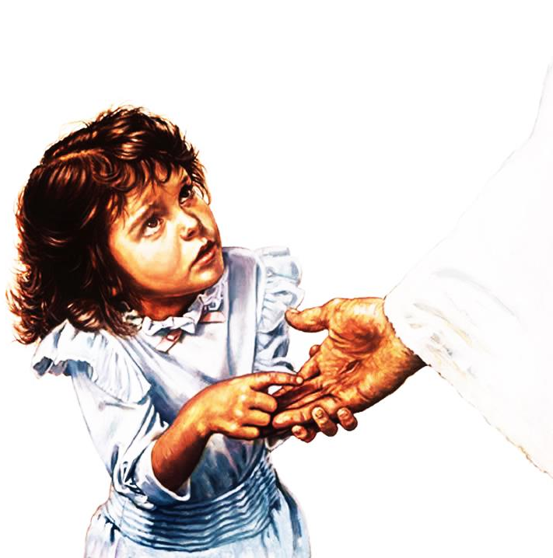
慈幼大家庭的終極目標便是教育青少年。

Slide 14
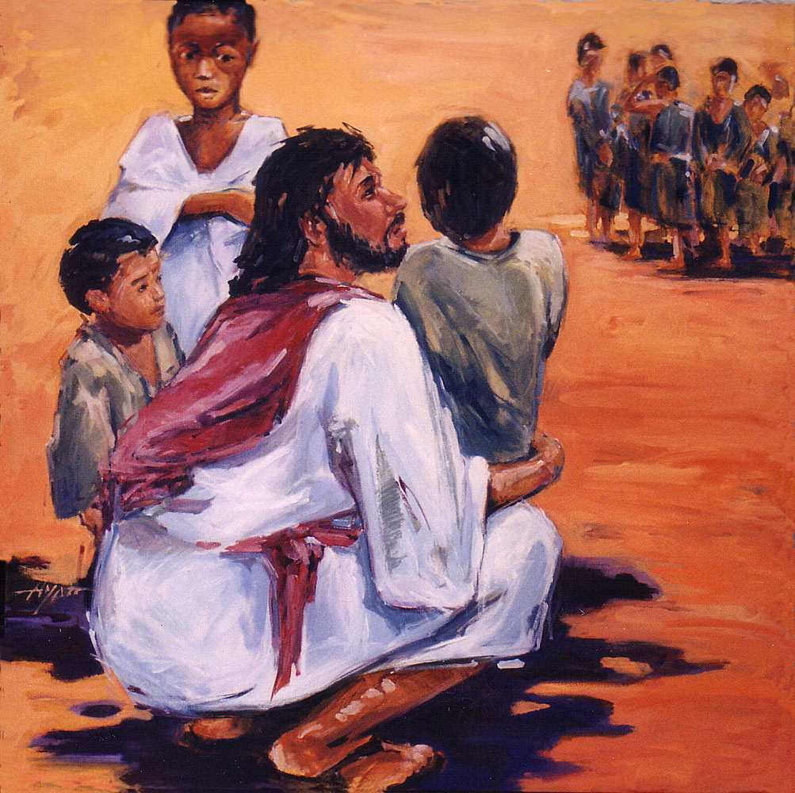
教導他/她們基督徒信仰的社會及政治幅度。

Slide 15

提升及保障青年人的權利及尊嚴。

Slide 16

設立基金抗衡人口販賣童工。

Slide 17
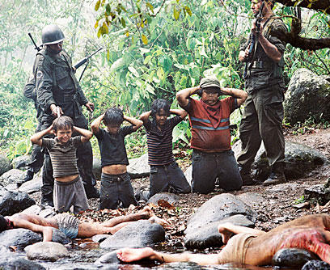
Nico為回教及基督徒信仰的和平對話而努力工作.

Slide 18
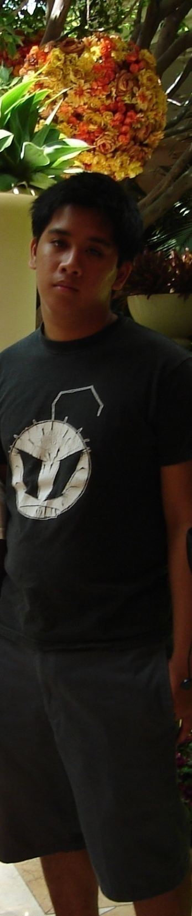

Matt幫助社會關注兒童軍人的問題。

Slide 19

今天如果我們沒有為提升青少年的人權而努力的話，就是對不起他/她們. (Fr. Pascual Chavez, SDB)

Slide 20
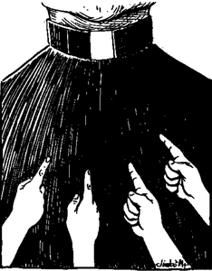
在教會內

Slide 21

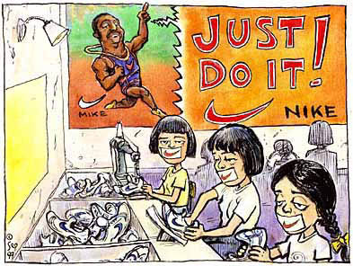

Slide 22
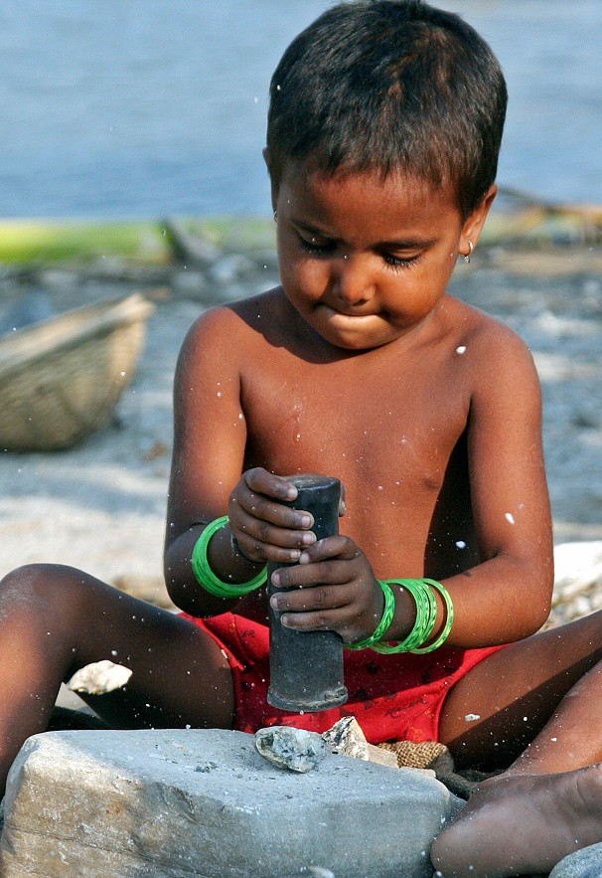
童工就是否認一個人的童年、用低工資在環境差的情況下做長時間的工作l

Slide 23
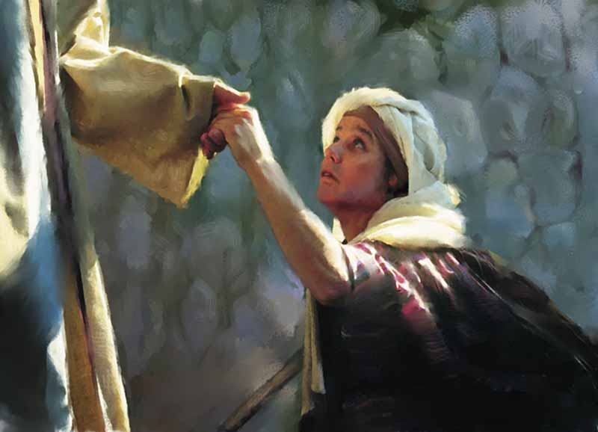
被迫離開家庭及缺乏基礎教育。

Slide 24
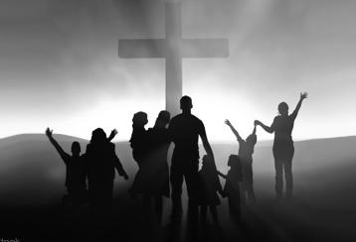
在青少年的教育中，家庭的角色是不能被替代或委任別人去做。

Slide 25

家庭教育協助青年牧民更有效及影響深遠。

Slide 26
在公開生活及政府政策上見証及提升家庭的價值及尊嚴因為婚姻是一件聖事。

Slide 27
強調生命的神聖是從受孕那一刻開始；丈夫與妻子有同等的權利與責任；孩子的與生俱來的天賦及才能要被尊重。

Slide 28
父毋要將基督徒信仰及天主教傳統授與他們的子女；並在家庭中營造慈幼神修的氛圍。

Slide 29

單親家庭、不同父毋再婚的家庭……….單性家庭……..…

Slide 30

青少年看重家庭生活的重要性。在一個超過25,000個年齡在15-18歲來自41個國家的中等家庭的調查中發現有84%的青少年認為有和諧的家庭生活是最重要的。

Slide 31

98%的年青人認為”一個幸福婚姻及家庭生活”是人生中最重要的事。

Slide 32
92%的青年認為能夠與父毋和恰相處是個人重要的目標。

Slide 33
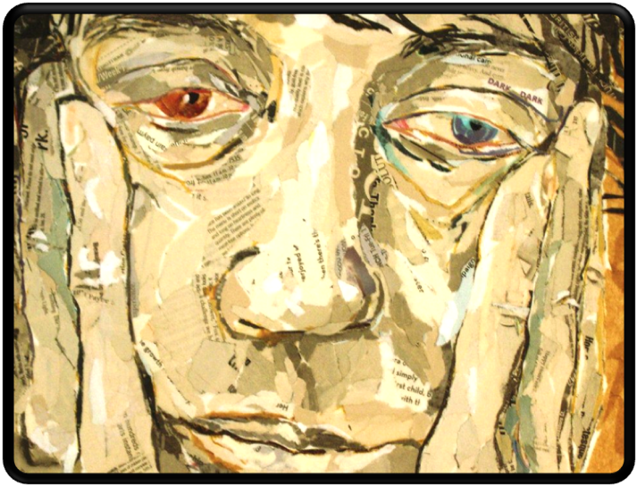
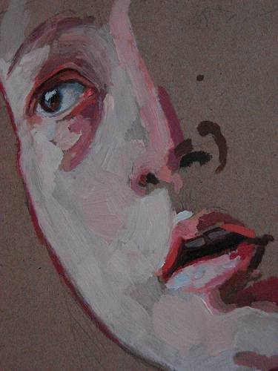
GENERATION GAP
代溝:年青人有時會將自己關在自我的世界裹；將成年人摒出門外。

Slide 34
GENERATION GAP
他/她們有自己的行為模式及處事風格、有時他/她們的作風會激怒成年人。

Slide 35
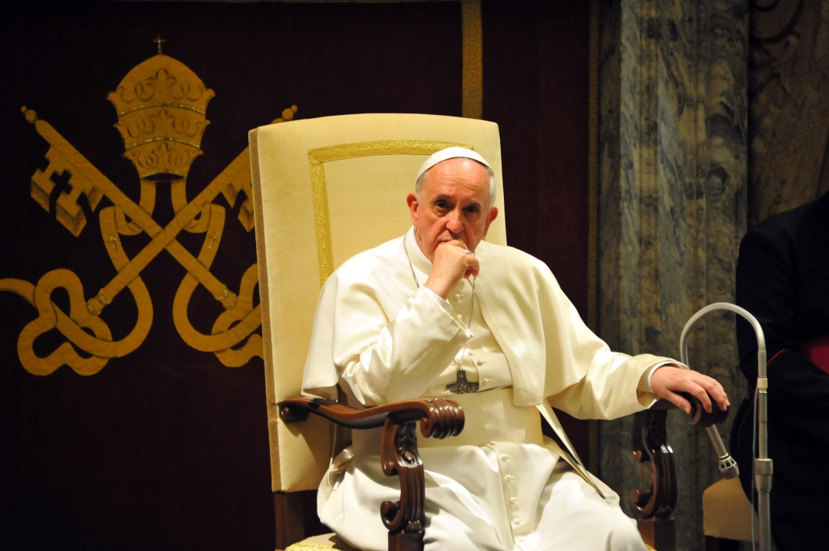
“近年代有很多父毋不將天主教的信仰傳給下一代，不教子女們祈禱及讓他/她們領受聖洗聖事。

Slide 36
(1) How do you see the situation in your community regarding the defence and promotion of the rights of young people and the dignity of the family? What is the presence of the Salesians-Cooperators in the public forum or political arena especially where policies are made regarding young people and the family?

Slide 37
(2) How can the Salesians-Cooperators be formed together with the SDBs, FMAs and other members of the Salesian Family regarding issues and problems of youth and the family in the spirit of the Christ’s gospel and of Don Bosco’s methods?

Slide 38
(3) What can the Salesians-Cooperators appropriately do with the SDBs, FMAs and other members of the Salesian Family to promote the rights of young people and the dignity of the family in the particular situations you find in your own countries or communities?

Slide 39
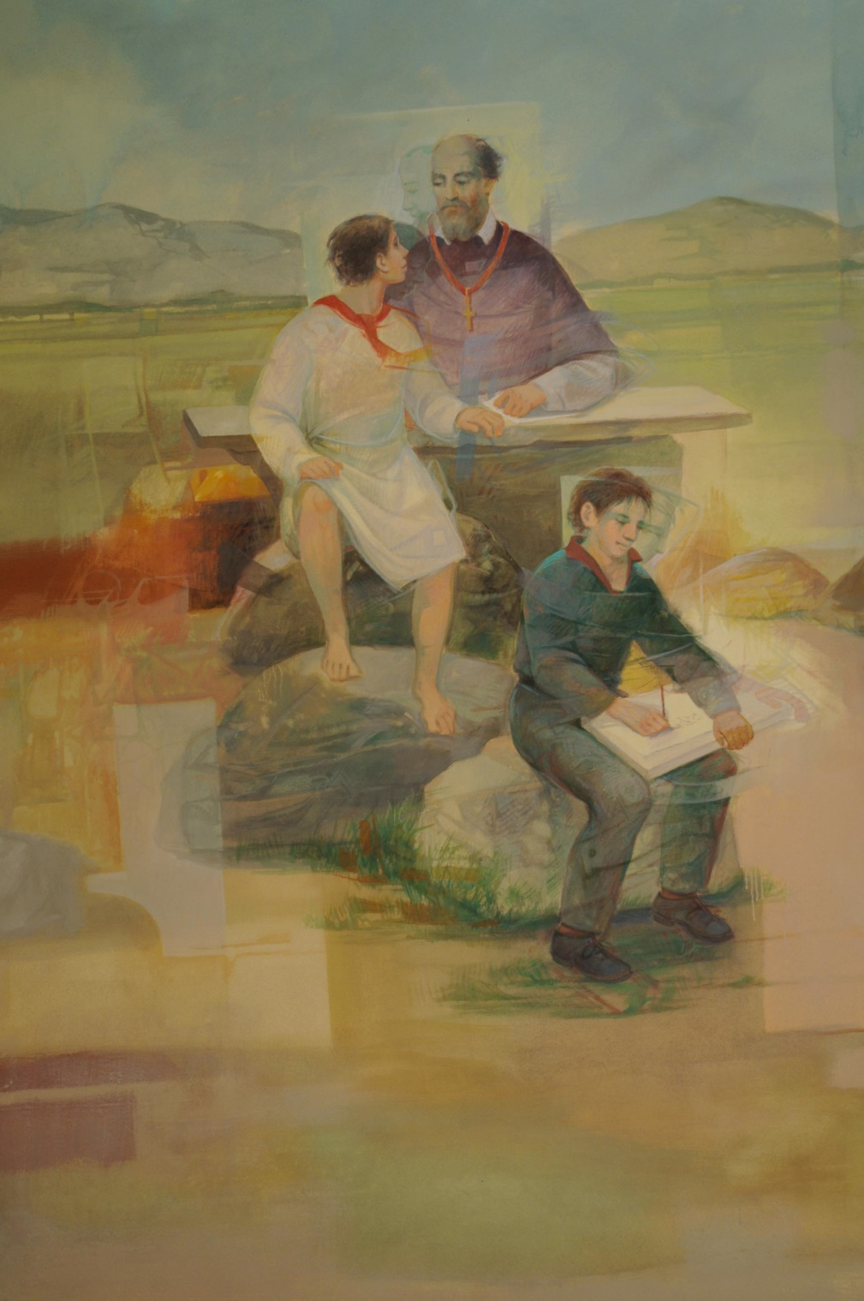
聖方濟各沙雷氏曉得善用歷史上好的事例去培育不同的人。

Slide 40
對好的事加以獎勵，對不如意的事從不抱怨。

Slide 41
我們要明智地尋求別人的幫助，首先從我們的團體開始。

Slide 42
堅信每個人都有長處及優點可以發掘，找出它們並善用它們。

Slide 43
讓我們在聖善的喜樂中侍奉上主!

